Slide 1
Reagoinnista ennakointiin
JOTPA
Kohti jatkuvan oppimisen tulevaisuutta – Osaamistarvekompassi suunnannäyttäjänä 11.4.2024
Elina Pylkkänen

Slide 2
Suomi on onnellisten maa
7. kerta peräkkäin

Slide 3
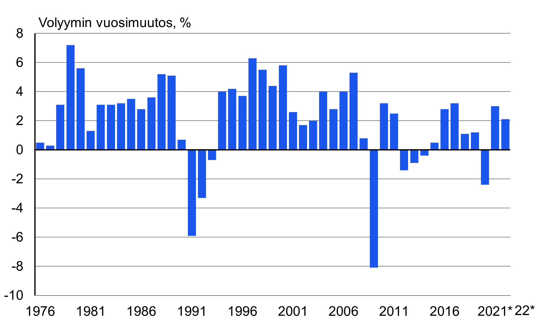

GDP, %

Slide 4
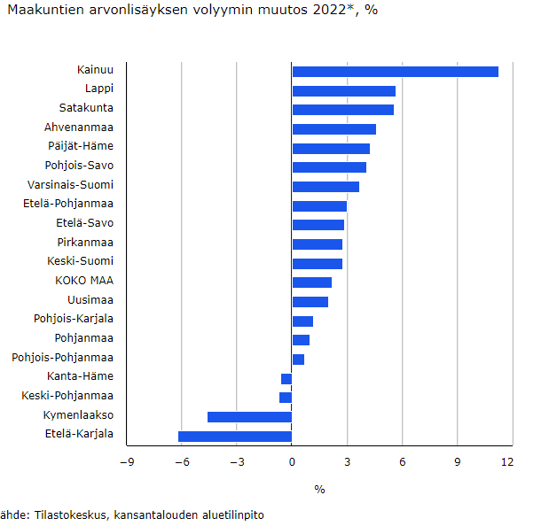

Slide 12
Notes:
Tilastokeskuksen työvoimatutkimuksen luku eroaa hieman Eurostatin käyttämästä lähes vastaavasta NEET-asteesta (NEET rate). NEET on lyhenne määritelmästä "Not in Employment, Education or Training" eli "ei työssä, tutkintoon johtavassa koulutuksessa eikä kurssikoulutuksessa". Eurostatin julkaisema luku perustuu aineistoon, jossa varusmies- tai siviilipalveluksessa olevat nuoret eivät ole mukana perusjoukossa.
Macrobondissa ei tätä TK dataa -> Pyydetty 3.5. lisäämään. Tilastokeskuksen työvoimatutkimuksen luku eroaa hieman Eurostatin käyttämästä lähes vastaavasta NEET-asteesta (NEET rate). NEET on lyhenne määritelmästä "Not in Employment, Education or Training" eli "ei työssä, tutkintoon johtavassa koulutuksessa eikä kurssikoulutuksessa". Eurostatin julkaisema luku perustuu aineistoon, jossa varusmies- tai siviilipalveluksessa olevat nuoret eivät ole mukana perusjoukossa.
Macrobondissa ei tätä TK dataa -> Pyydetty 3.5. lisäämään. Tilastokeskuksen työvoimatutkimuksen luku eroaa hieman Eurostatin käyttämästä lähes vastaavasta NEET-asteesta (NEET rate). NEET on lyhenne määritelmästä "Not in Employment, Education or Training" eli "ei työssä, tutkintoon johtavassa koulutuksessa eikä kurssikoulutuksessa". Eurostatin julkaisema luku perustuu aineistoon, jossa varusmies- tai siviilipalveluksessa olevat nuoret eivät ole mukana perusjoukossa.

Slide 15
Työmarkkinoiden kohtaantoon vaikuttavia ”makrotason” tekijöitä
Työvoiman ikärakenne: ikäryhmien välillä eroja koulutus/osaamisrakenteessa ja alueellisessa liikkuvuudessa; väestön ikääntyminen periaatteessa vähentää alueellista liikkuvuutta; ikääntyneiden osallistumisaste matalampi kuin parhaassa työiässä olevilla – mutta kasvaa
Työmarkkinoiden polarisaatio: työllisyyden kasvu keskittynyt matala- ja korkeapalkkaisiin ammatteihin; koulutusrakenteessa painottunut keskitaso?
Suhdanneongelmat: voivat kärjistää kohtaanto-ongelmia; kysyntäshokeilla voi olla pitkäaikaisia vaikutuksia (hystereesi); lyhyetkin työttömyysjaksot voivat rapauttaa osaamista ja toisaalta stigmatisoida
Aluerakenne? Pitkät etäisyydet heikentävät kohtaantoa? Alueellinen liikkuvuus: ikä, koulutus, perheasema vaikuttavat; samalla suurten kaupunkien alueilla paljon kohtaanto-ongelmia, mitä etäisyydet eivät (suoraan) selitä – asumiskustannukset kuitenkin hidastavat muuttoa näille alueille; tehokkaita politiikkakeinoja vähän?
Rakenteellisen työttömyyden merkitys: rakennetyöttömyys ei ole sama asia kuin pitkäaikaistyöttömyys, mutta silti: jos pitkäaikaistyöttömyyden osuus korkea, työttömyys laskee hitaasti avointen paikkojen määrän kasvaessa; rakenteelliset uudistukset ehkäisevät rakennetyöttömyyttä, mutta eivät välttämättä ole tehokkaita jo syntyneen rakennetyöttömyyden purkamisessa

Slide 16
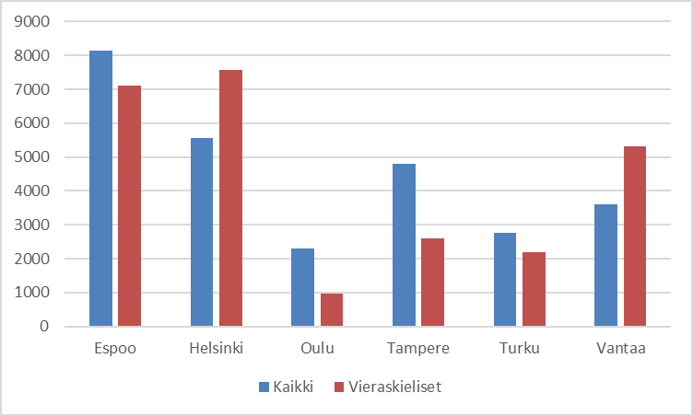
Väestönkasvu suurimmissa kaupungeissa
2021-2022

Slide 17
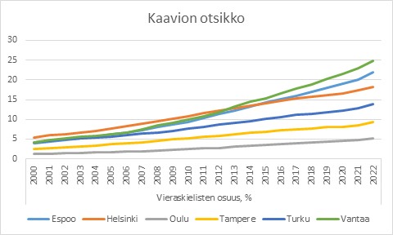
Vieraskielisten osuus kaupunkien väestöstä

Slide 18
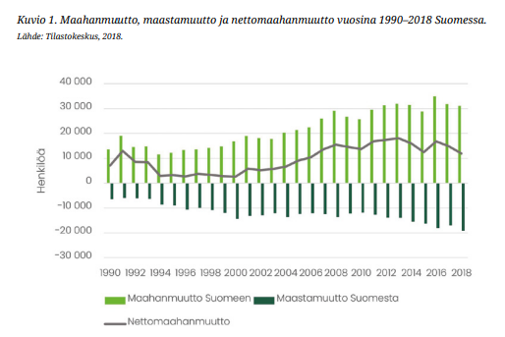
Uusi työvoima: nettomaahanmuutto
Maahanmuutosta puhuttaessa on hyvä muistaa myös poismuutto
  Näiden poismuuttovirtojen vaikutus on merkittävä
  Poismuuttajien määrä on myös kasvanut viime vuosina
Lisäksi kyselytutkimuksissa nämä poismuuttajat arvioivat paluunsa todennäköisyyden yhä matalammaksi
  Niemeläisen ja Kohosen (2016) tuloksia yleisimmistä syistä poismuuttoon ovat:
    Työ (61 %)
    Tulevaisuudennäkymät (56 %)
    Kulttuuri (39 %)
    Perhe/puoliso (37 %)
    Elintaso (26 %)
    Koulutus (25 %)
    Identiteetti (25 %)
    Poliittinen ilmapiiri (19 %)
  Lisäksi poismuuttajista yhä useampi on korkeasti koulutettu

Slide 19

Työvoimapula on tällä hetkellä voimakasta ja läpileikkaavaa hidastaen merkittävästi kasvua tutkituissa yrityksissä
Työvoimapulan kohdistuminen****
% ”Kyllä” vastanneet sektorin työvoimapulaa kokevista
Työvoimapulaa koetaan laajasti läpi yrityskentän ja 58 % tutkituista yrityksistä kärsii työvoimapulasta
  Työvoimapula alkaa olemaan monilla yrityksillä (27 %) jo normaalin toiminnan este
  Tutkituista yrityksistä 76 % ilmoittaa sen olevan kasvun este
Työvoimapula näyttäytyy hyvin moninaisena kokonaisuutena toimialasta riippuen, jolloin myös ratkaisujen pitää olla moninaisia. Työvoimapula on tällä hetkellä myös globaali ilmiö ja ulkomaisesta työvoimasta on vain rajallinen apu ongelman ratkaisussa
  Majoitus- ja ravitsemustoimialalla työvoimapula on erityisen merkittävää, koska korona-aikana kysynnän vaihtelut ovat olleet suuria ja vastaavasti työn epävarmuus on ajanut erityisesti kausityöntekijöitä muille toimialoille
  Informaatio- ja viestintätoimialalla pulaa on erityisesti asiantuntijoista ja vaikutukset liikevaihtoon ovat erittäin merkittäviä
Teollisuus
83 %
33 %
11 %
Informaatio ja viestintä
83 %
29 %
5 %
99 %
Majoitus- ja ravitsemustoiminta
5 %
3 %
75 %
Kaikki vastanneet
35 %
6 %
Suorittavat tehtävät
Asiantuntijat
Johto
Työvoimapulaa kokevien osuus***
% vastanneista yrityksistä
N=1575
Työvoimapulaa kokevien osuus toimialoittain*
% vastanneista yrityksistä
Arvio työvoimapulan vaikutuksesta liikevaihtoon 2021**
% vastanneista yrityksistä
Kaikki Vastanneet
1 575
Molemmista
32 %
Teollisuus
3 %
7 %
210
Pulaa
KV
työvoimasta
1 %
Tukku- ja vähittäiskauppa
4 %
220
1 %
Rakentaminen
210
Työvoimapula
kasvun
este
76 %
Informaatio ja viestintä
174
Pulaa
kotimaisesta
työvoimasta
67 %
Kuljetus ja varastointi
2 %
174
Kokee
työvoimapulaa
58 %
Ammatillinen, tieteellinen ja
tekninen toiminta
4 %
210
Työvoimapula
normaalitoiminnan
este
27 %
Hallinto- ja tukipalvelutoiminta
167
Majoitus- ja ravitsemus-toiminta
196
Yli -20%
-11-20%
-6-10%
-0-5%

Slide 20
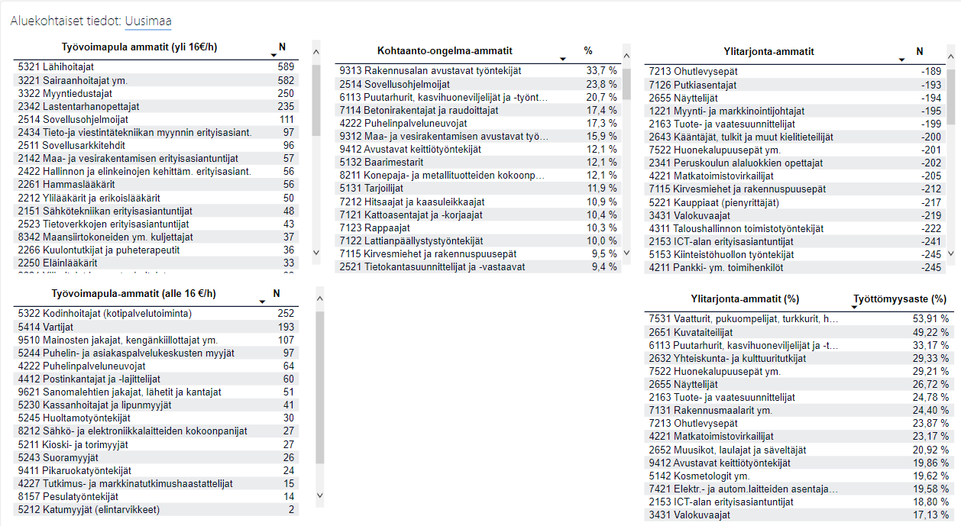

Slide 21
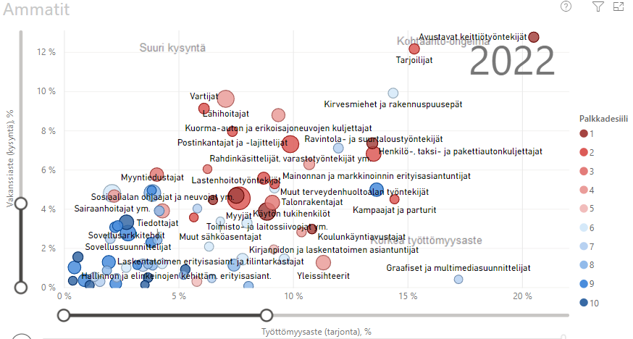
Kohtaanto-ongelma-ammatteja yhdistää matala palkkataso
Notes:
Palkan (ja työsuhteen ehtojen) rooli työvoiman saannissa
Kohtaanto-ammtit
Työpaikat ei täyty, vaikka työttömiä on
Pula-ammatit, joissa matala palkka
Työnantajat eivät nosta palkkoja, vaikka työvoimaa ei saada

Slide 22
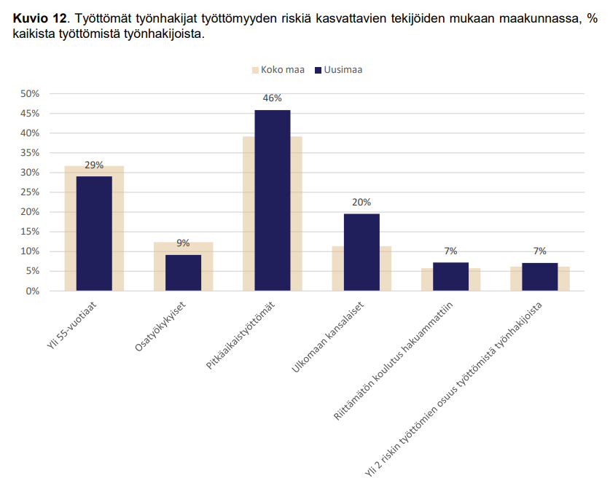
Työttömyyden rakenne

Slide 23
Palvelusektorin osuus työllisyydestä kasvaa

Slide 24
Taloudellinen huoltosuhde on raskas
Väestömme vanheneminen kasvattaa koko ajan huoltosuhdettamme sen lisäksi, että meillä on työikäisiä, jotka eivät ole työssä (huollettavien määrä / työlliset).
Myös osatyökykyisten työpanos on hyvin arvokas.
Jokainen työura, joka jää tekemättä maksaa yhteiskunnallemme noin 2 miljoonaa euroa.
Jos ja kun meillä jäisi esimerkiksi 100 000 henkilön työura tekemättä, se merkitsisi 200 miljardin euron menetystä julkiseen talouteen.

Slide 26
Kansantalouden työn tuottavuus* 2000–2021
Norja
Tanska
Ruotsi
Islanti
Suomi
*BKT työtuntia kohti 2015-hinnoin dollaria ostovoimakorjattu
Lähde: OECD

Slide 28
JOTPA
Osaamistarvekompassi©®

Slide 29
Reagoinnista ennakointiin
Vaikea purkaa rakenteellista työttömyyttä (150 000 hlöä)
Elinkeinorakenne muuttuu vauhdilla: kulutustottumukset, digitalisaatio, puhdas siirtymä, vapaa-ajan arvostus, vastuullisuusajattelu
Jos ihmiset työskentelevät osaamisensa ylärajalla työvoiman tuottavuus kasvaa, mutta osaaminen ei ole vakio, se on alati kasvava vara
Osaaminen ≠ (vanha)tutkinto
Alueelliset osaamistarpeet fokukseen 2025 paikallistason ottaessa vastuun
Ennakointi on tiedolla johtamista

Slide 30
Työvoimatiekartta (TEM)
OPH ennakointiyksikkö
Työvoimabarometri (TEM + ELYt)
Osaamistarvekompassi (Jotpa)

Slide 31
Tiedolla johtaminen Jotpan ohjenuorana
Priorisointi ja targetointi nousee tiedosta ja ennakoivasta tarpeesta sekä resurssien niukkuudesta
Jatkuva feedback kentältä
Työmarkkinatuntijat sekä koulutus- ja työllisyyspolitiikan asiantuntijat mukana Jotpan päätöksenteossa
Korkeakoulut ja oppilaitokset tekevät yhteiskuntaa palvelevia päätöksiä opetustarjonnassaan ja yritysyhteistyössä
Jotpa on nopea ja joustava reagoija (esim. hoiva-avustajat ja uudet teknologiat),
Hyödynnetään opintosuoritusreksiteridataa toivottavasti myös TE-palveluissa tulevaisuudessa

